Slide 1
স্বাগতম

Slide 2
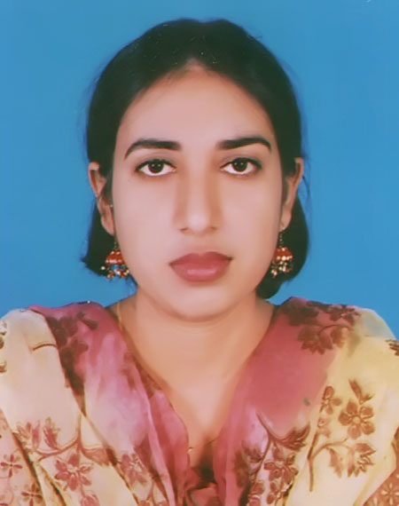
পরিচিতি
নামঃ মোছাঃ নাজমুন্নাহার
পদবীঃ সহকারী শিক্ষক (কম্পিউটার)
প্রতিষ্ঠানঃ ফুলকোট নবোদয় কারিগরি উচ্চ বিদ্যালয়(ভোকেশনাল বিভাগ)।
বিষয়ঃকম্পিউটার এ্যাপ্লিকেশন
শ্রেণীঃ নবম
সময়ঃ ৯০ মিনিট

Slide 3
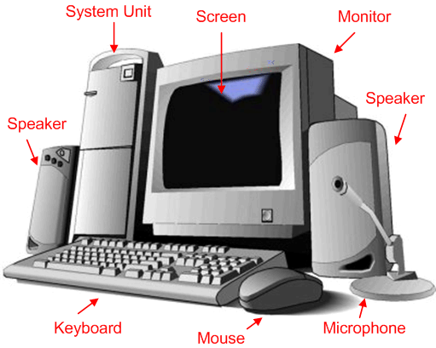
কম্পিউটার

Slide 4
শিখনফল
এই পাঠ শেষে শিক্ষার্থীরা---
১। কম্পিউটার কি বলতে পারবে।
২। কম্পিউটারের বিভিন্ন অংশের নাম উল্লেখ করতে পারবে।
৩। কম্পিউটারের ইনপুট ও আউটপুট ডিভাইস সমূহ শনাক্ত করতে পারবে।

Slide 5
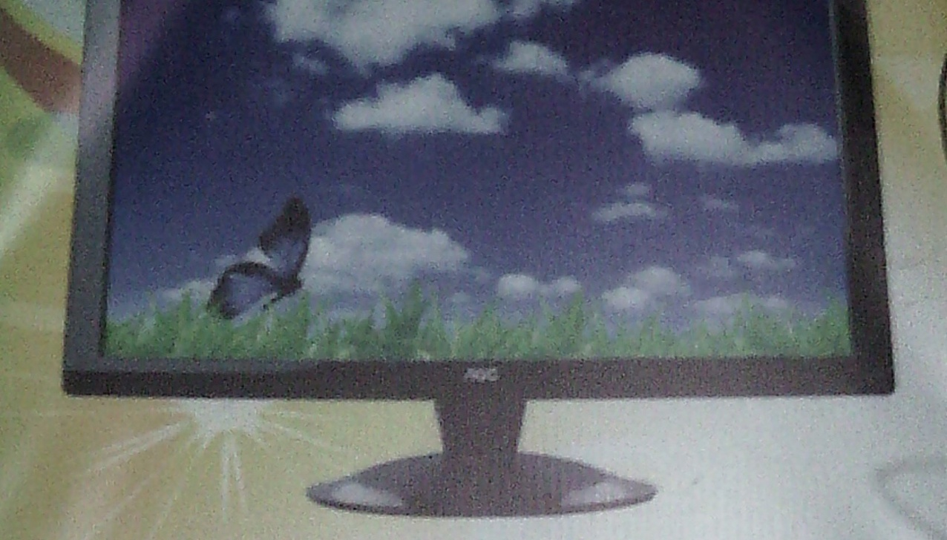

Slide 6
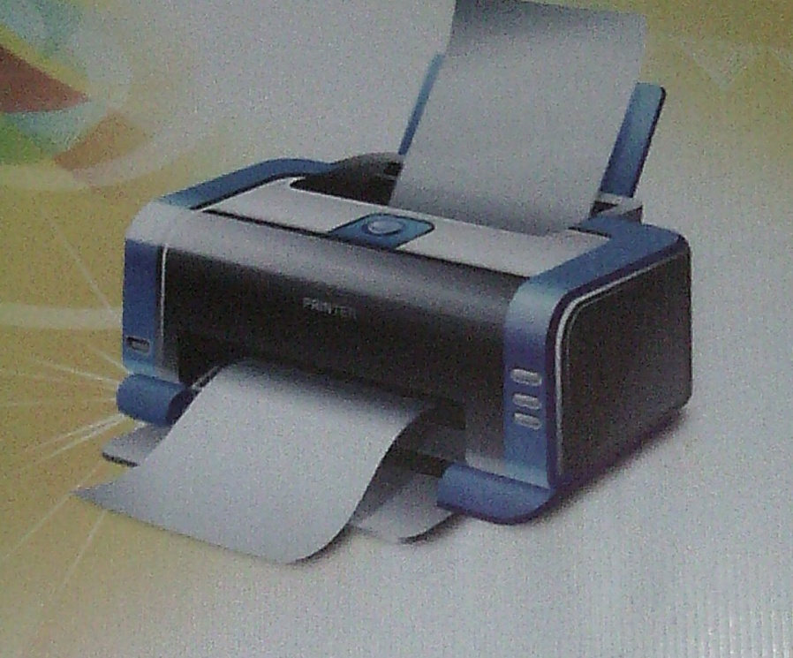

Slide 7
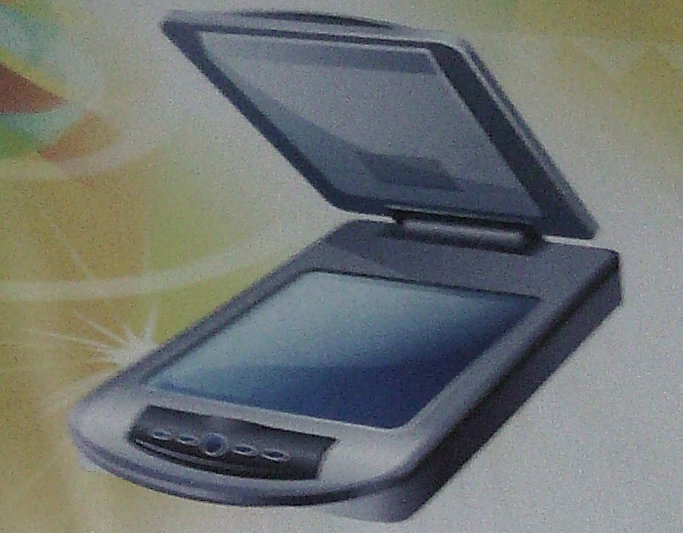

Slide 8
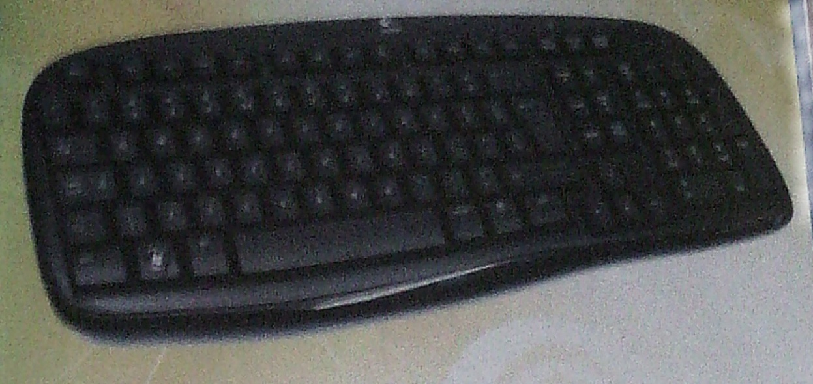
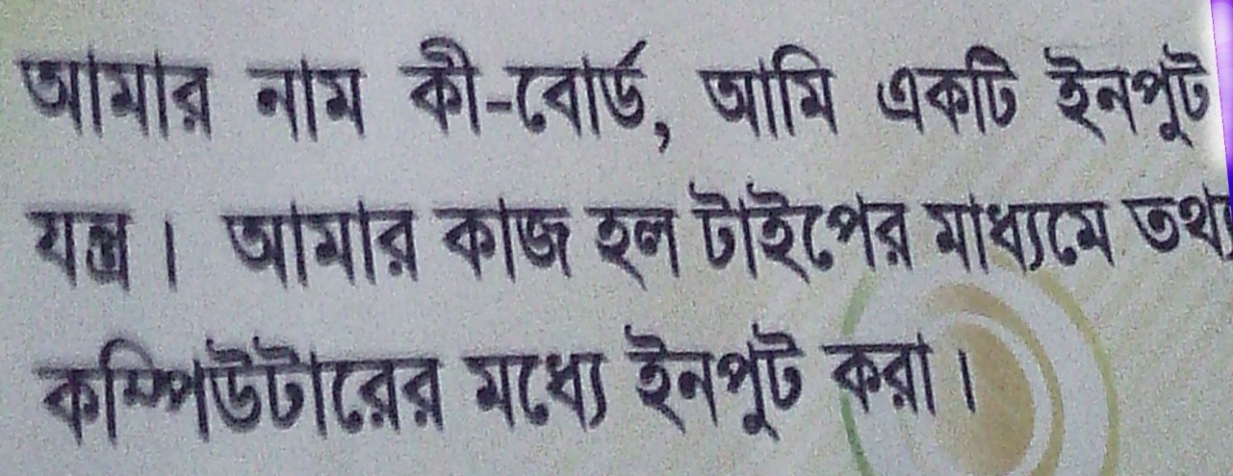

Slide 9
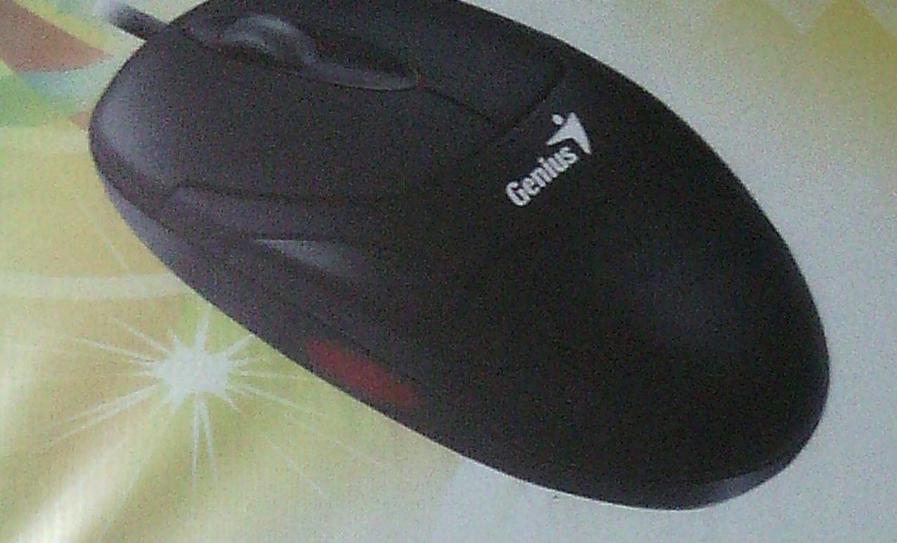

Slide 10
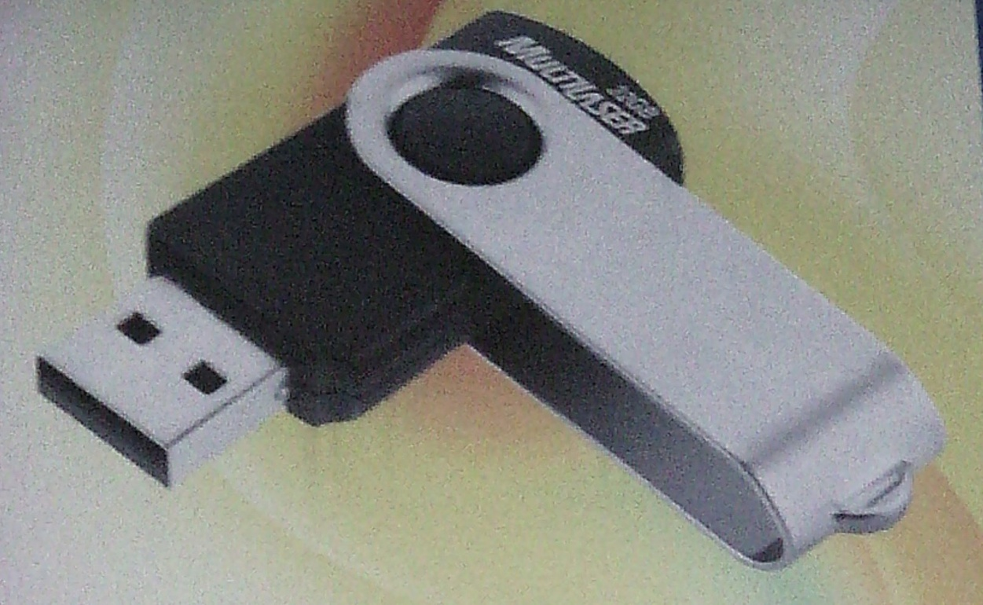

Slide 11
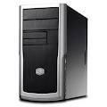
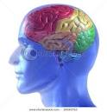
ছবি দুটি দেখ-
সি পি ইউ বা
মস্তিস্ক
সিস্টেম ইউনিট বা প্রধান ডিভাইস

Slide 12
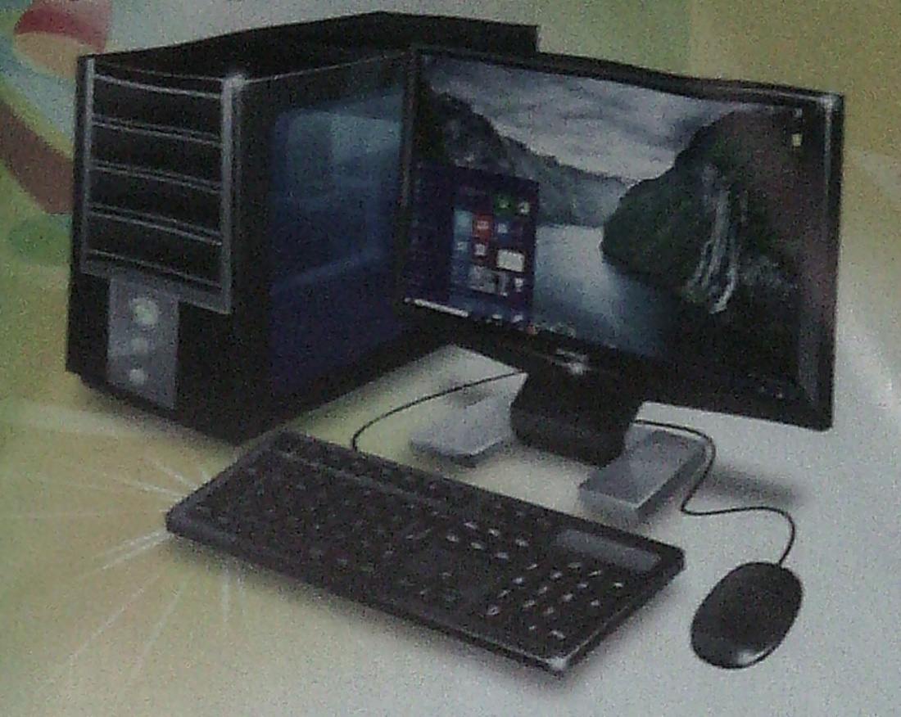
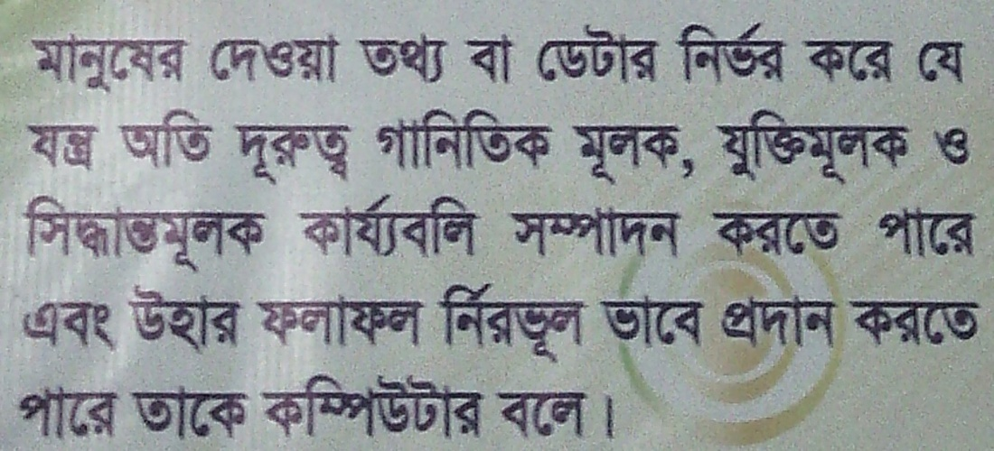

Slide 13
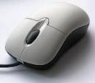
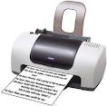
একক কাজ ১। ছবিটির নাম কি ?
দলীয় কাজ
৩। ছবিটি কিসের আলোচনা কর।

Slide 14
বাড়ির কাজ ১। ছবি সহ দুটি আউটপুট ডিভাইসের বর্ণনা কর ।

Slide 15
ধন্যবাদ

